Slide 1

DESTEK HİZMETLERİ GENEL MÜDÜRLÜĞÜ
İŞYERİ SAĞLIK VE GÜVENLİK BİRİMİ DAİRE BAŞKANLIĞI
AFET FARKINDALIK EĞİTİMİ

Slide 2


Afet Farkındalık Eğitimi
İlkokullar Sunusu
2/12/2025

Slide 3


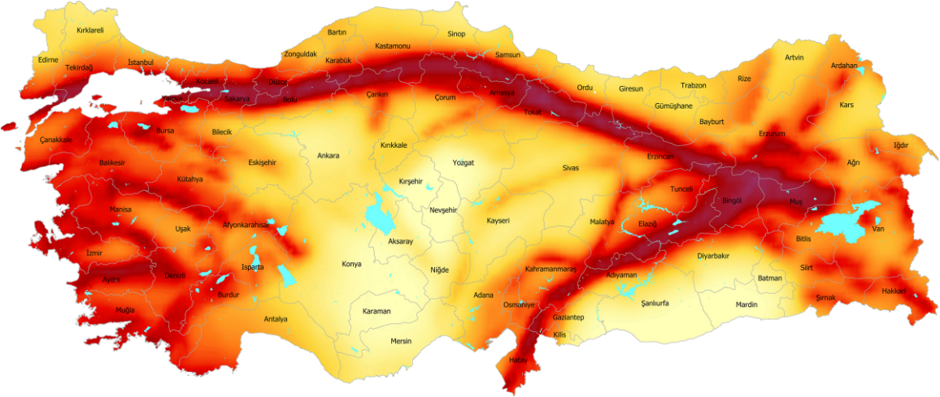
T.C. MİLLÎ EĞİTİM BAKANLIĞI
Depreme Hazır Türkiye
2

Slide 4
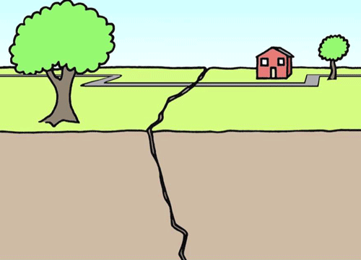


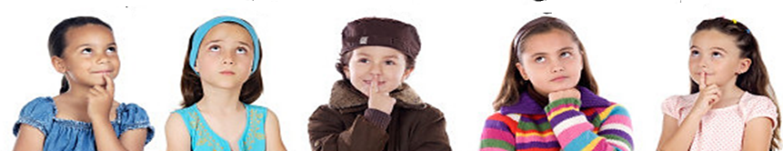
T.C. MİLLÎ EĞİTİM BAKANLIĞI
Depreme Hazır Türkiye
Deprem nedir?
3

Slide 5

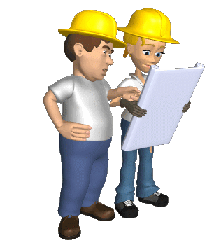

T.C. MİLLÎ EĞİTİM BAKANLIĞI
Depreme Hazır Türkiye
Sağlam Bina
Sizce depremden korunmanın en önemli kuralı nedir?
4

Slide 6

T.C. MİLLÎ EĞİTİM BAKANLIĞI
Depreme Hazır Türkiye
Deprem Öncesinde Neler Yapmalıyız?
5

Slide 7
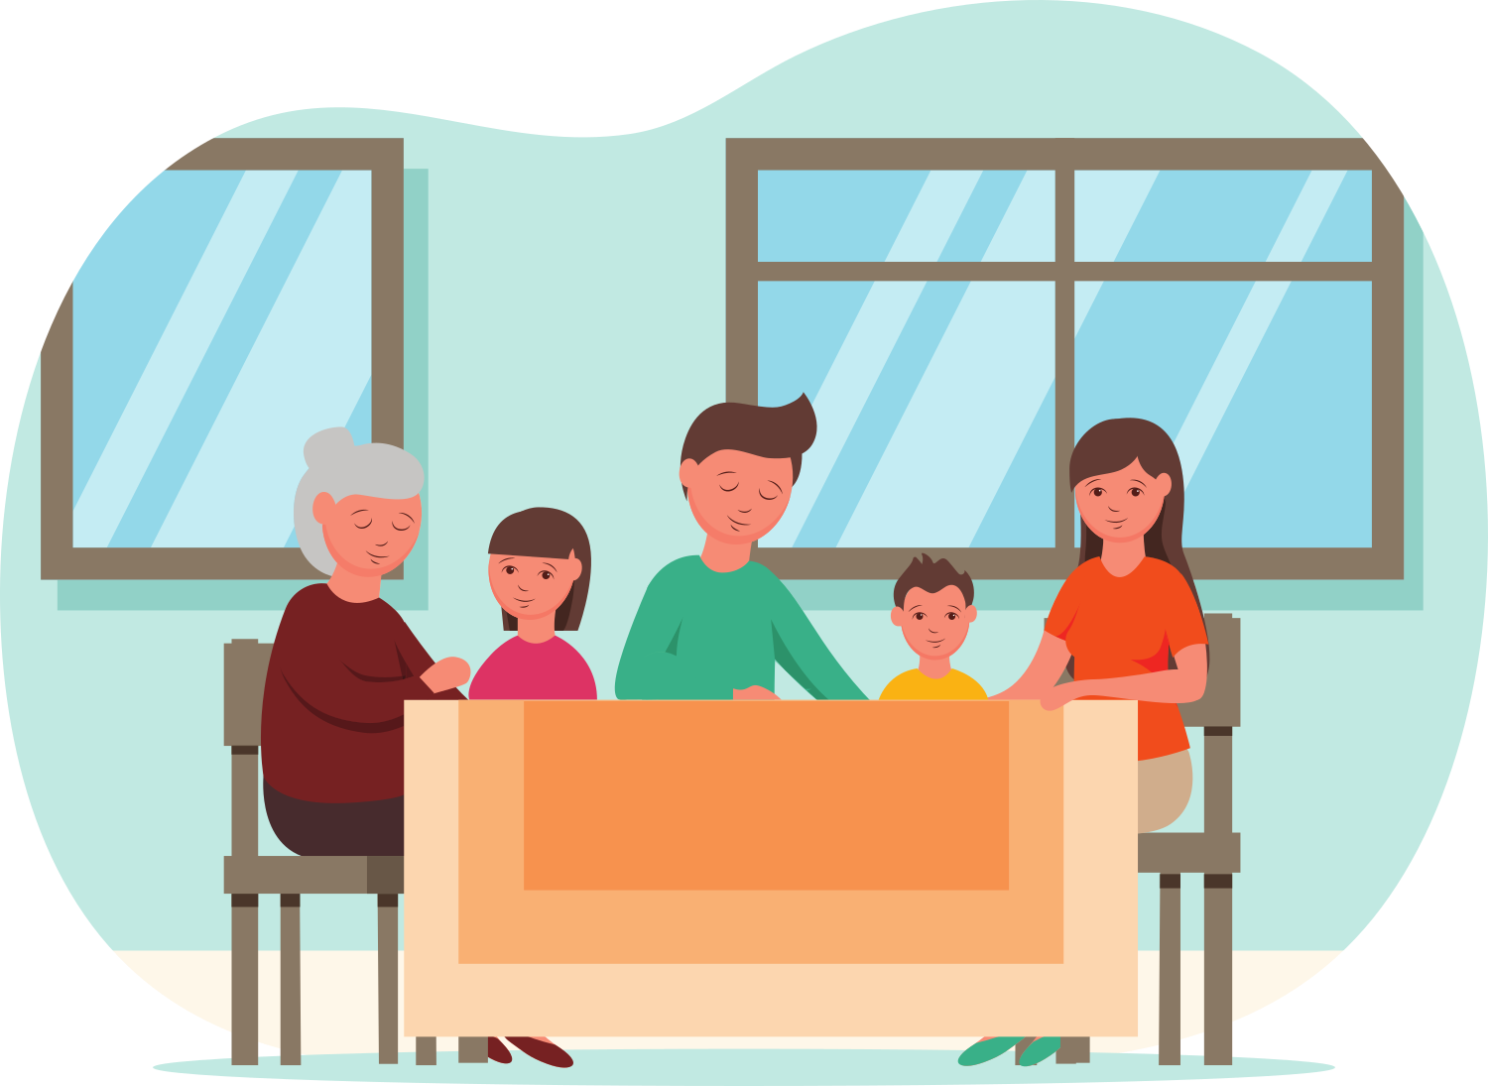
T.C. MİLLÎ EĞİTİM BAKANLIĞI
Depreme Hazır Türkiye
Aile Toplantısı
6

Slide 8
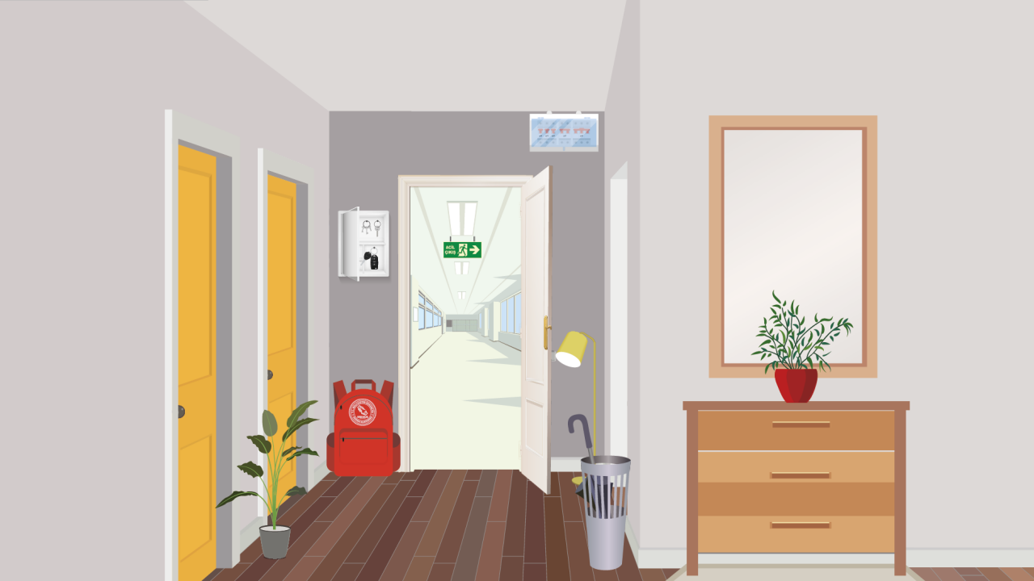

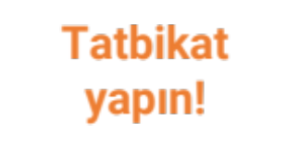
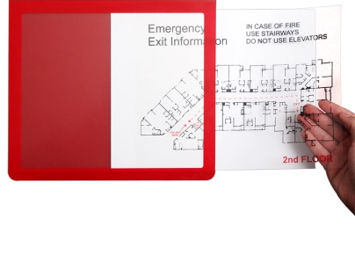
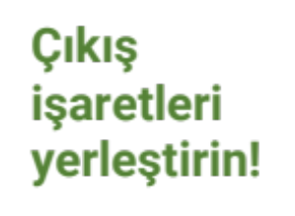
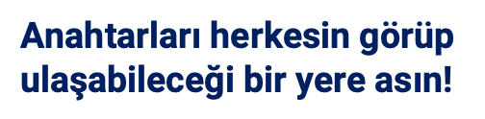
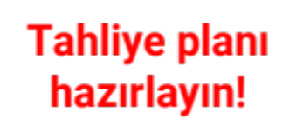

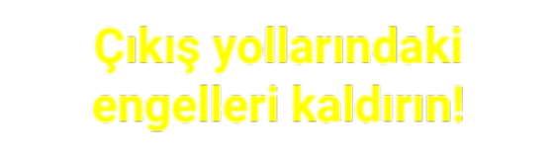
T.C. MİLLÎ EĞİTİM BAKANLIĞI
Depreme Hazır Türkiye
“Aile Toplantısında Belirleyin”
7

Slide 9

T.C. MİLLÎ EĞİTİM BAKANLIĞI
Depreme Hazır Türkiye
Tehlike Avı
8

Slide 10
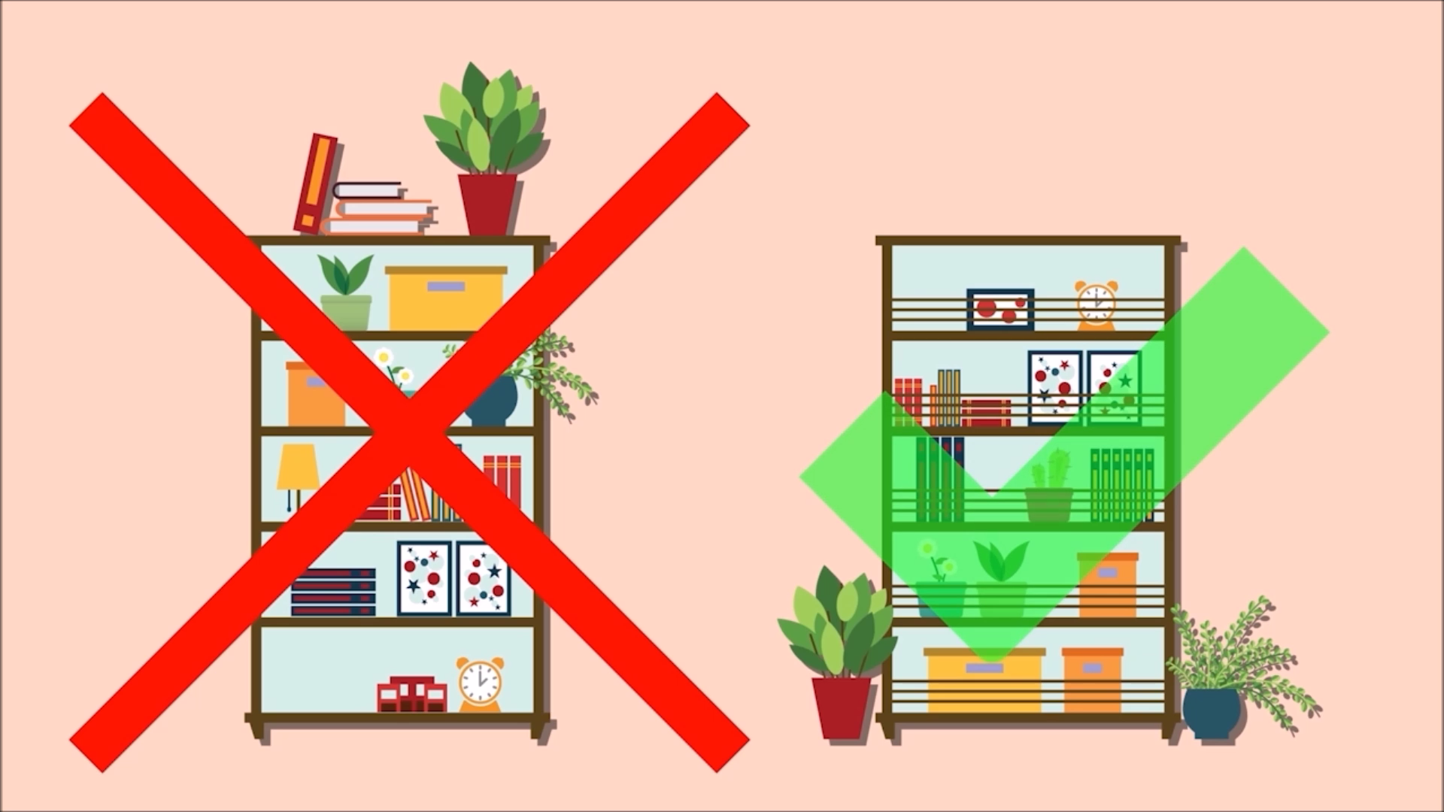
T.C. MİLLÎ EĞİTİM BAKANLIĞI
Depreme Hazır Türkiye
Eşya Sabitleme
9

Slide 11
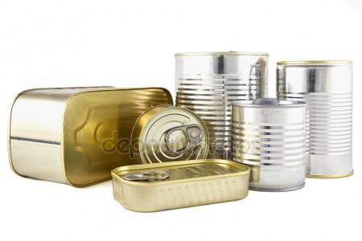

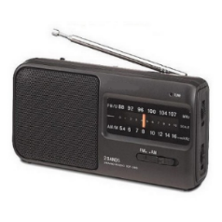
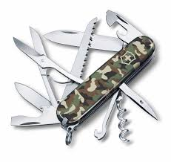
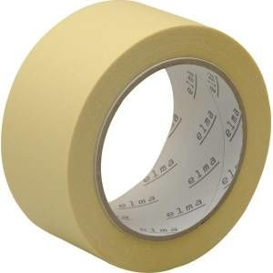

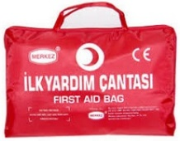
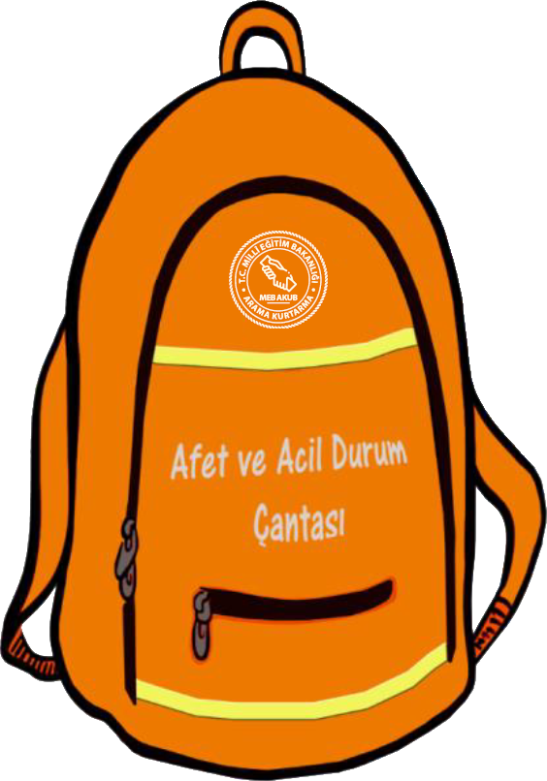
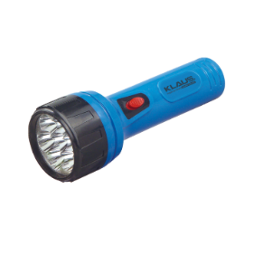

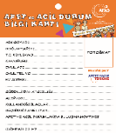
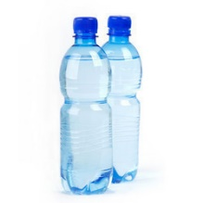
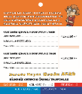
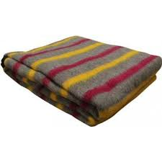

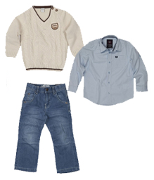


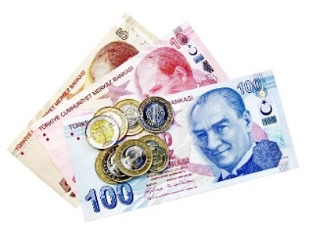
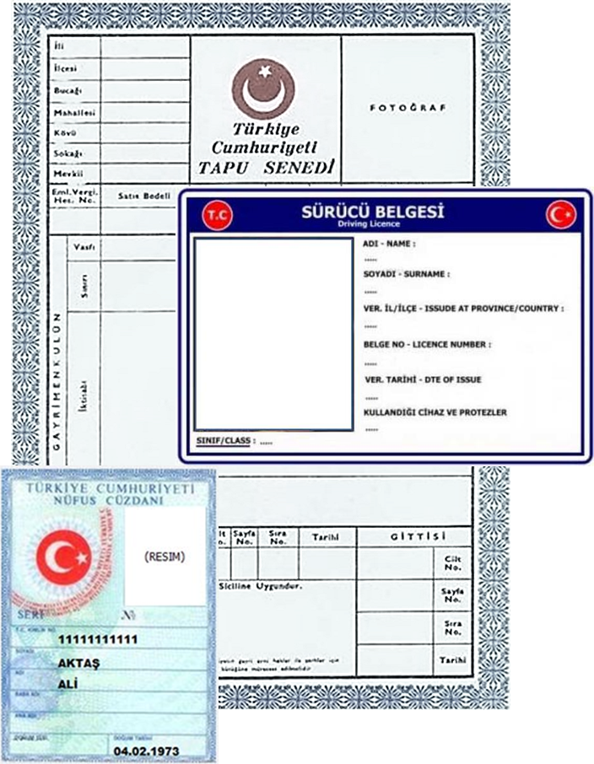
T.C. MİLLÎ EĞİTİM BAKANLIĞI
Depreme Hazır Türkiye
Konserve veya Kuru Gıda
İLAÇ
10

Slide 12

T.C. MİLLÎ EĞİTİM BAKANLIĞI
Depreme Hazır Türkiye
11

Slide 13
T.C. MİLLÎ EĞİTİM BAKANLIĞI
Depreme Hazır Türkiye
Deprem Sırasında Ne Yapmamalıyız?
12

Slide 14

T.C. MİLLÎ EĞİTİM BAKANLIĞI
Depreme Hazır Türkiye
Paniğe Kapılmayın
13

Slide 15
T.C. MİLLÎ EĞİTİM BAKANLIĞI
Depreme Hazır Türkiye
Peki Deprem Sırasında Neler Yapmalıyız?
14

Slide 16
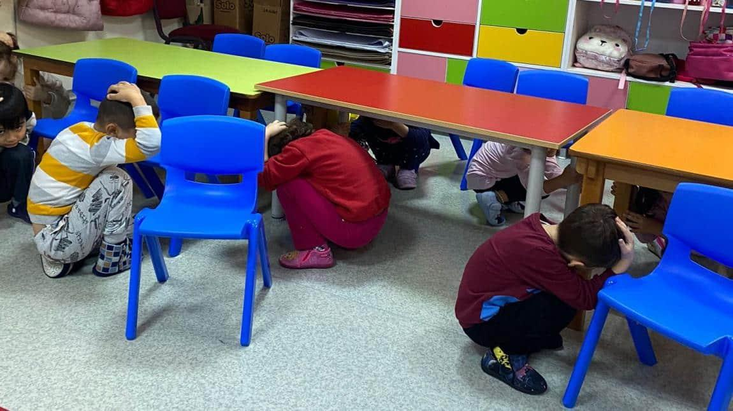
T.C. MİLLÎ EĞİTİM BAKANLIĞI
Depreme Hazır Türkiye
Çök - Kapan - Tutun
15

Slide 17
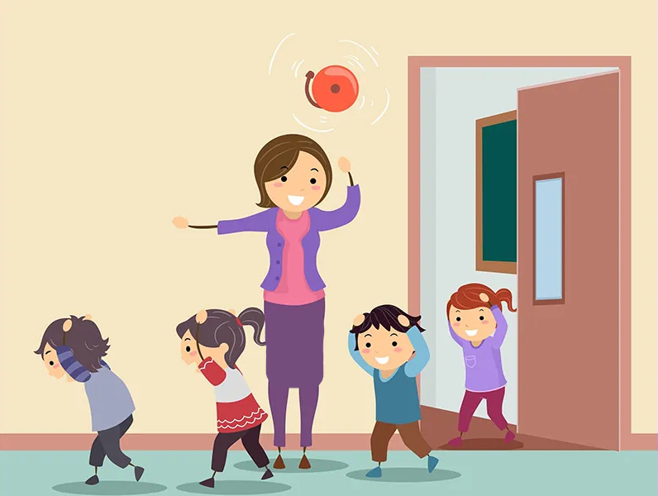
T.C. MİLLÎ EĞİTİM BAKANLIĞI
Depreme Hazır Türkiye
Tahliye
16

Slide 18
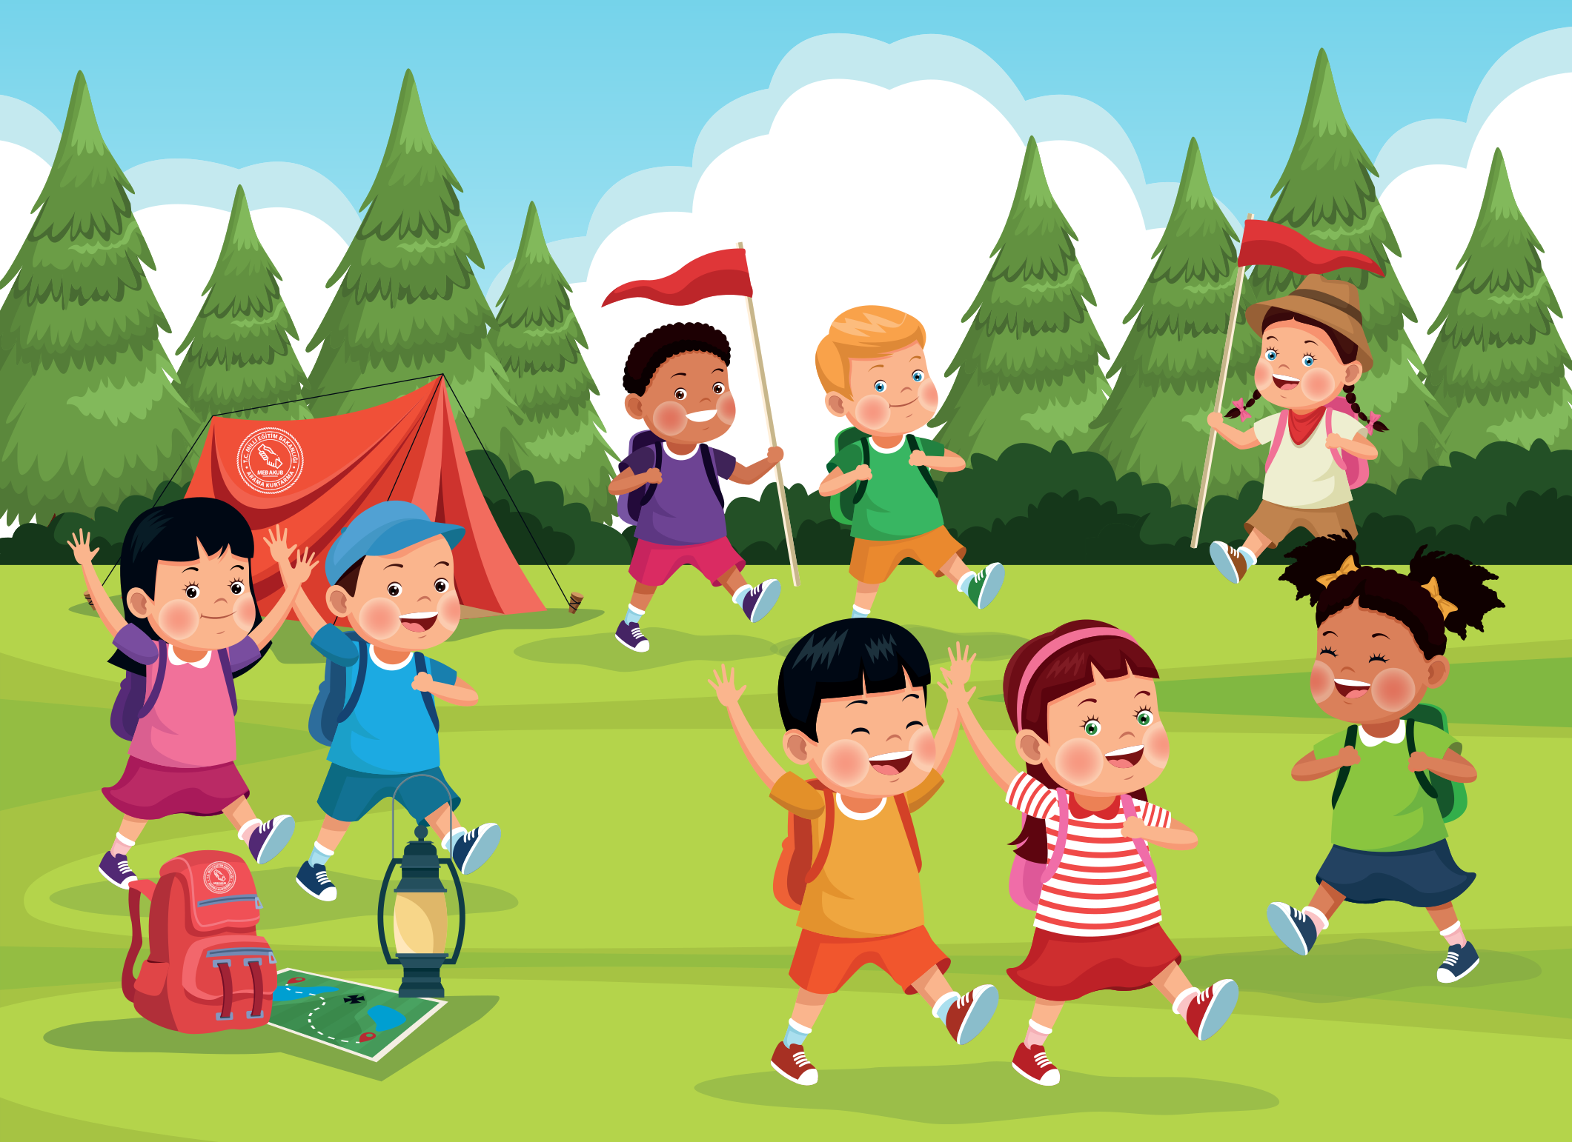

T.C. MİLLÎ EĞİTİM BAKANLIĞI
Depreme Hazır Türkiye
Toplanma Alanı
17

Slide 19
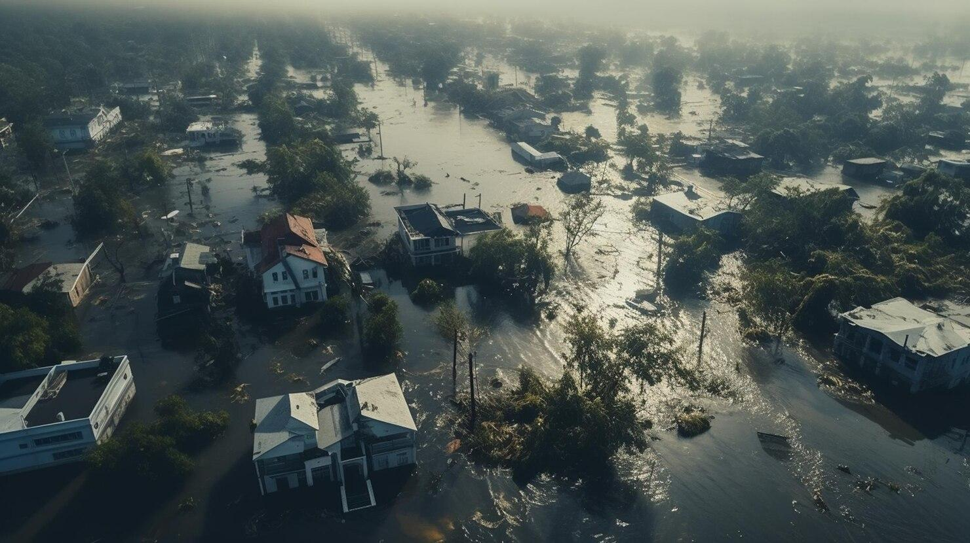
T.C. MİLLÎ EĞİTİM BAKANLIĞI
Sel
18

Slide 20
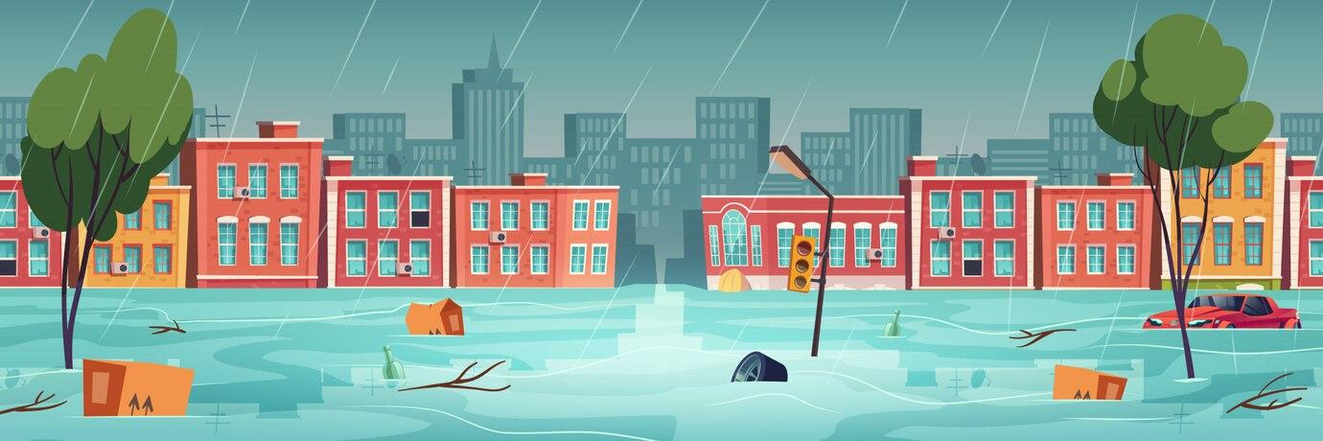
T.C. MİLLÎ EĞİTİM BAKANLIĞI
Sel
Sel Sırasında Yapılması Gerekenler
Sel sularında ilerlemeye çalışmayın.
Yüksek yerlere çıkın.
Araçların içinde kalmayın.
Suya kapıldıysanız kenara doğru yüzün.
Sırtüstü yatıp ayaklarınızı öne alın.
Tutunacak nesne gördüğünüzde başınızı öne alıp nesneye doğru yüzün.
19

Slide 21
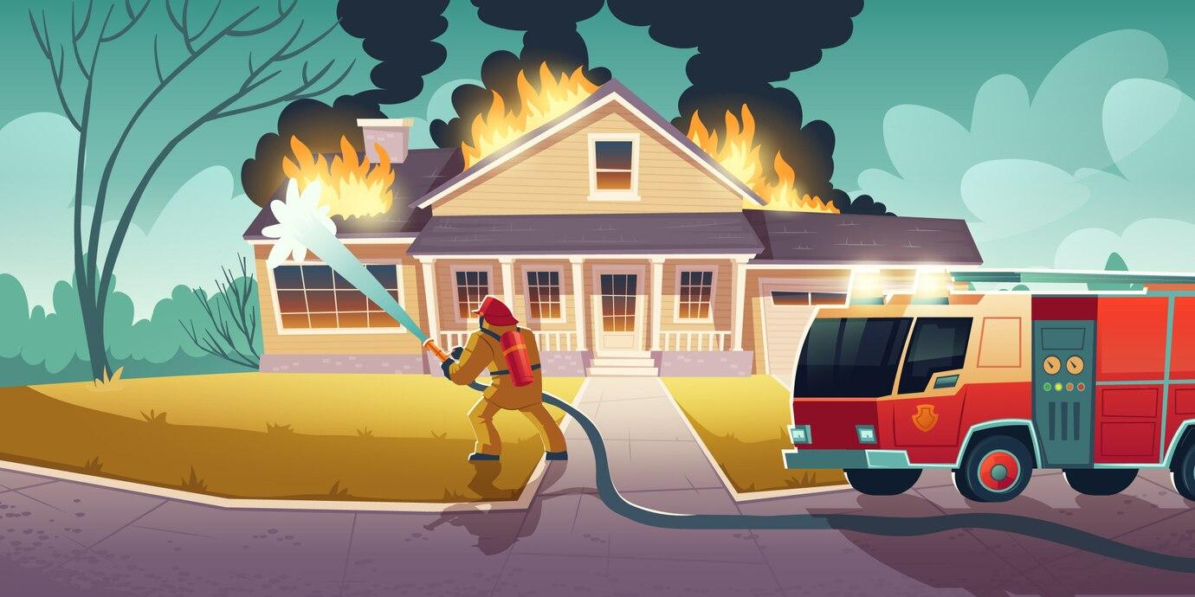
T.C. MİLLÎ EĞİTİM BAKANLIĞI
Yangın
20

Slide 22
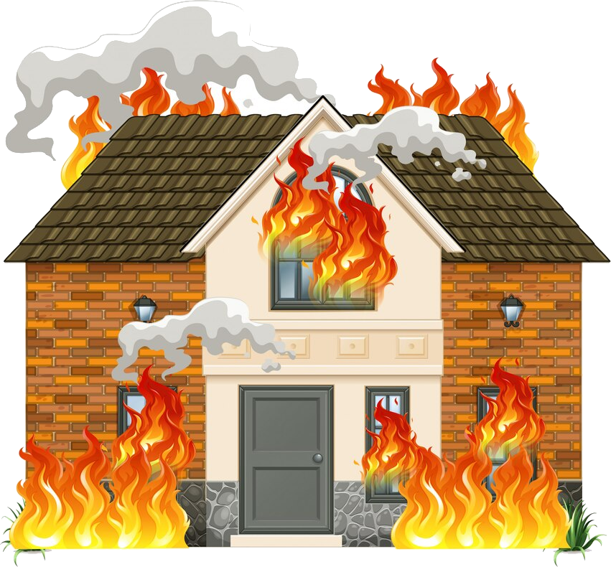
T.C. MİLLÎ EĞİTİM BAKANLIĞI
Yangın
Yangın Sırasında Yapılması Gerekenler
Söndürme cihazı varsa yangın büyümeden kullanın.
İtfaiyeye haber verin.
Eğilip ağzınızı ve burnunuzu kapatarak yangın mahallini terk edin.
Asansörleri kullanmayın.
Varsa toplanma alanına, yoksa güvenli bir yere geçin.
21

Slide 23
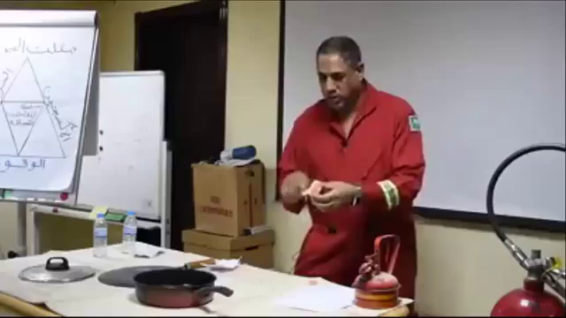
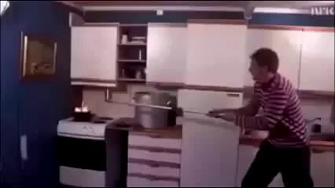
T.C. MİLLÎ EĞİTİM BAKANLIĞI
Yangın
22

Slide 24
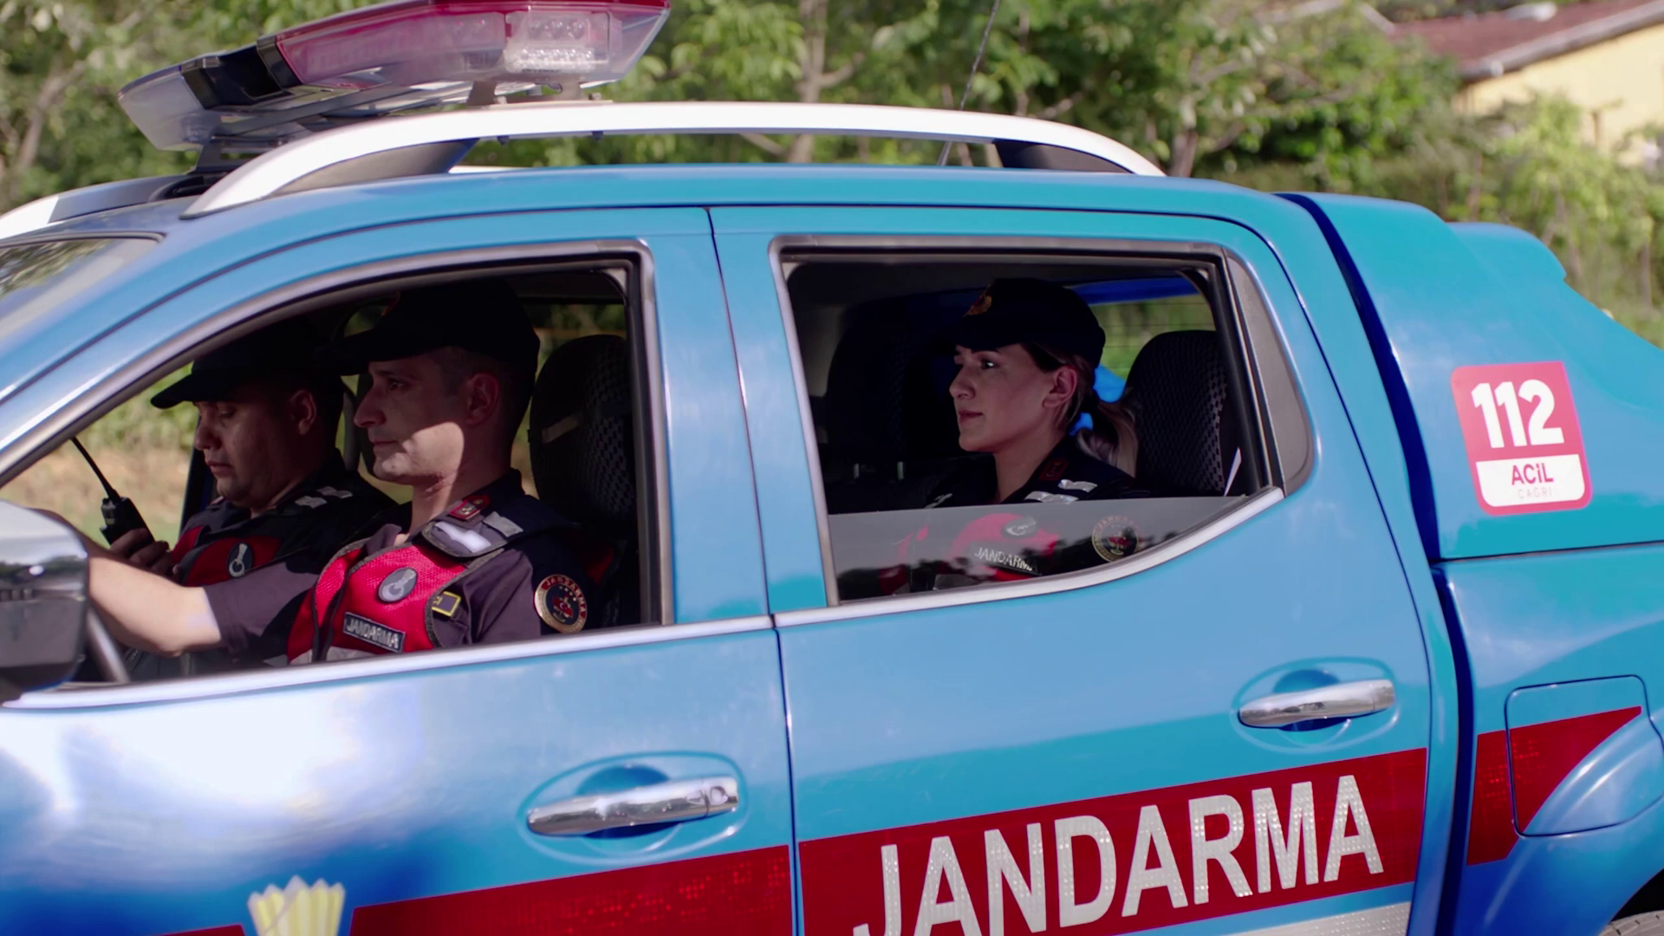
T.C. MİLLÎ EĞİTİM BAKANLIĞI
Afetlere Hazır Türkiye
23

Slide 25
TEŞEKKÜR EDERİZ.

